Slide 1
মাল্টিমিডিয়া ক্লাসে সবাইকে স্বাগতম

Slide 2
পরিচিতি
মো: আব্দুল মালেক
সহকারী শিক্ষক (কম্পিউটার)
কাজী আব্দুল মাজেদ একাডেমী
পাংশা, রাজবাড়ী।
মোবাইল : ০১৭১৭-০০২১৫১
ই-মেইল : abdulmalek1972p@gmail.com
Website: www.teachersnews24.com
শ্রেণিঃ নবম
বিষয়ঃ বাংলাদেশের ইতিহাস ও
বিশ্বসভ্যতা।

Slide 3
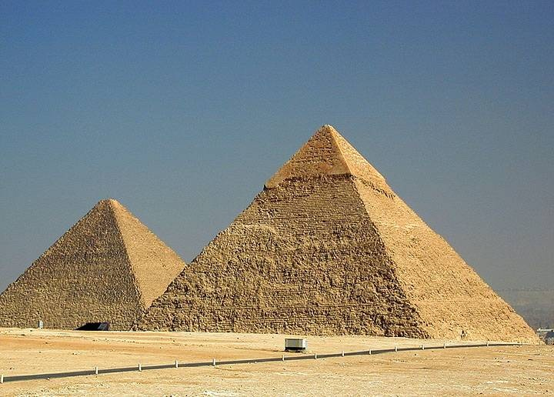
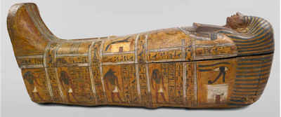

Slide 4
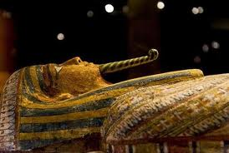
মিশরীয় সভ্যতা
প্রাচীন শিল্পকর্ম

Slide 5
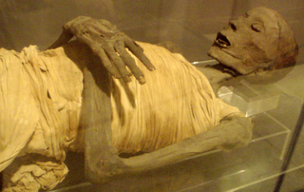
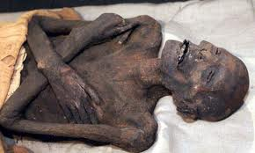
মমি

Slide 6
শিখনফল
১। মিশরীয় সভ্যতা কত খ্রীঃ আবিষ্কৃত হয় তা বলতে পারবে।
২। সভ্যতার ভৌগলিক অবস্থান বলতে পারবে।
৩। গুরুত্বপূর্ণ ২টি অবদান বলতে পারবে।

Slide 7
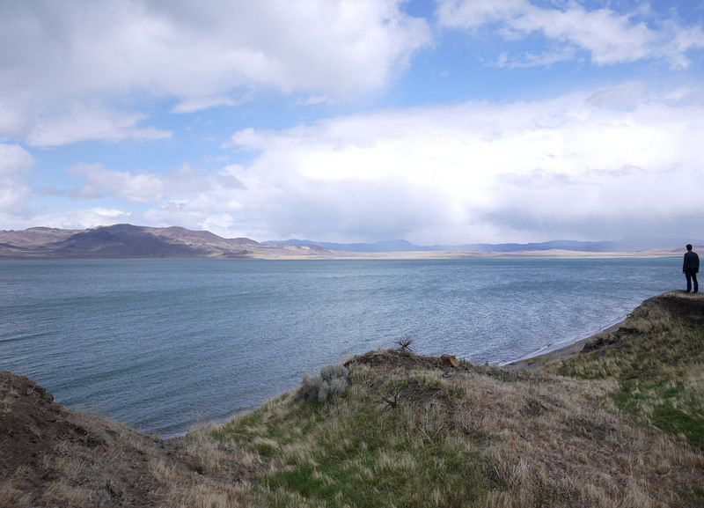
নীল নদকে কেন্দ্র করে গড়ে উঠেছিল সভ্যতা ।

Slide 8
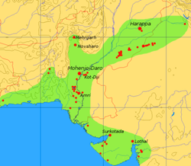
মিশরের ভৌগলিক অবস্থান

Slide 9
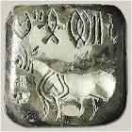
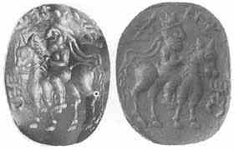
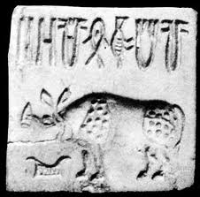
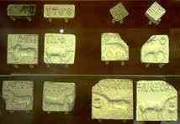
আবিস্কৃত সীল সমুহ।

Slide 10
দলীয় কাজ
উপরের মিশরীয় সভ্যতা সর্ম্পকে ৫টি পয়েন্ট লিখ।

Slide 11
মূল্যায়ন
এ পর্যন্ত কতগুলো পিরামিড আবিস্কৃত হয়েছে, সবচেয়ে বড় পিরামিডের নাম কি,মিশরীয় সভ্যতা কোন নদীর তীরে গড়ে উঠেছিল ।

Slide 12
ধন্যবাদ

